Slide 1

Graphic Engine
Biella Riccardo
De Boni Jonathan
Spozio Cristian

Slide 2



Motivazione e contesto
Ingegneria del Software 2
Grafica
Notes:
Motivazione:
Questo lavoro viene svolto come parziale requisito per il corso di ingegneria del software e di computer grafica.
Contesto:
Si tratta di un progetto nell'ambito della grafica computerizzata, in particolar modo riguarda l’animazione e la renderizzazione del modello 3D di un guanto.

Slide 3

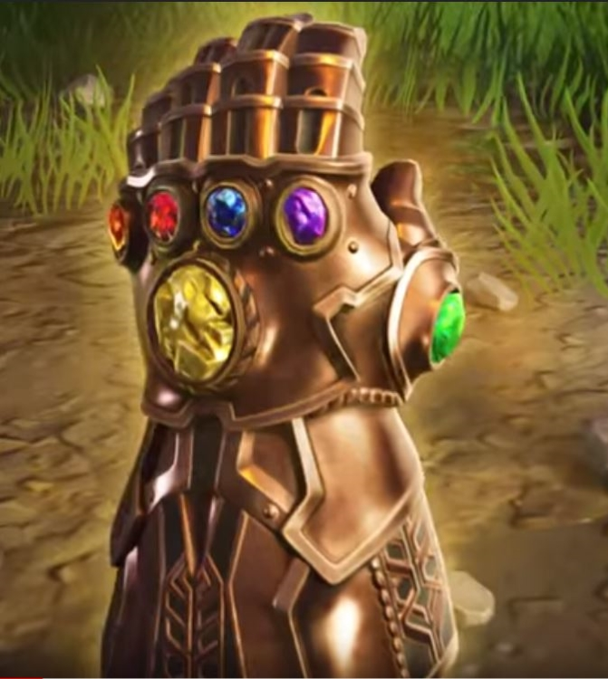
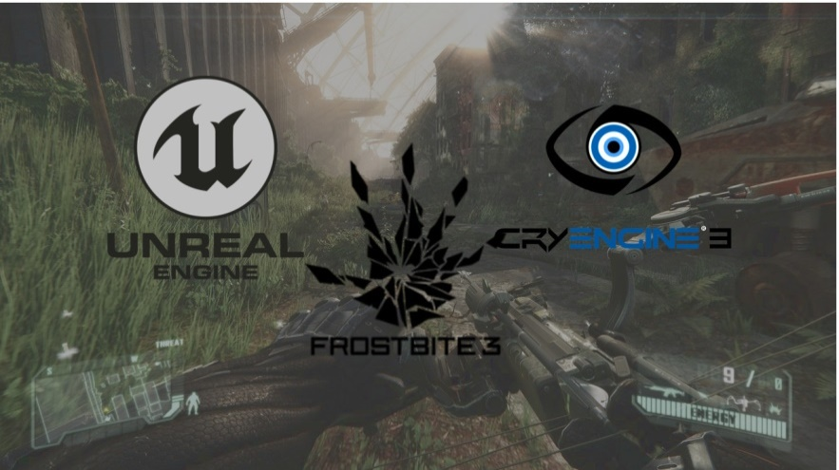
Problema
Linux e Windows
Client Guanto Armatura
Libreria Motore Grafico
Notes:
Problema:
Nel nostro caso il problema a cui andiamo a far fronte coincide con l’obiettivo del nostro lavoro e consiste nell’implementazione di un motore grafico sotto forma di dll e l’implementazione di un client che sfrutti tale motore per rappresentare un guanto animato sulla scena.
Soluzione:
Definire un’architettura software, dove il motore grafico è definito sotto forma di libreria dinamica che sfrutti un’implementazione di OpenGL per gestire e renderizzare la scena, e un client che utilizzi questo engine per rappresentare il modello animato del guanto.

Slide 4
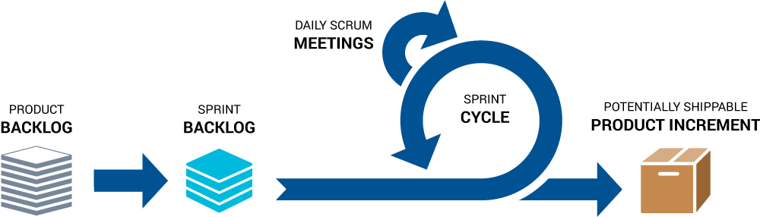

Approccio al problema
Agile
Testing tramite Googletest
Notes:
Approccio al problema:
L’approccio al problema prevede nuovamente l’utilizzo di un processo agile.
Per quanto riguarda l’aspetto del testing abbiamo utilizzato un framework offerto da google dal nome “gtests” la cui dipendenza è stata gestita attraverso visual studio con nuGet. Google test prevede il raggruppamento dei test correlati tra loro nei cosiddetti Test case, e offre la possibilità di utilizzare delle classi di test che nella documentazione ufficiale sono indicate come dispositivi di prova, per wrappare l’oggetto che devo testare, in modo da sfruttare la stessa configurazione di oggetti per diversi test, nel caso in cui essi siano correlati ed operino su dati simili.
Un’altra cosa interessante di questo framework è la possibilità di personalizzare i messaggi di errore dei test attraverso l’operatore <<.

Slide 5
Backlog principale
Utilizzare il motore grafico all’interno del client
Visualizzare una semplice scena
Visualizzare ed interagire con una scena con luci e texture
Visualizzare una scena creata con 3D Studio Max
Visualizzare oggetti trasparenti
Notes:
Le funzionalità che abbiamo sviluppato sono principalmente le user story principali stilate nel file di backlog e sono:
Utilizzare la libreria con le relative dipendenze su un client
Visualizzare una semplice scena
Visualizzare ed interagire con una scena con luci e texture
Visualizzare una scena creata con 3D Studio Max
Visualizzare le trasparenze

Slide 6
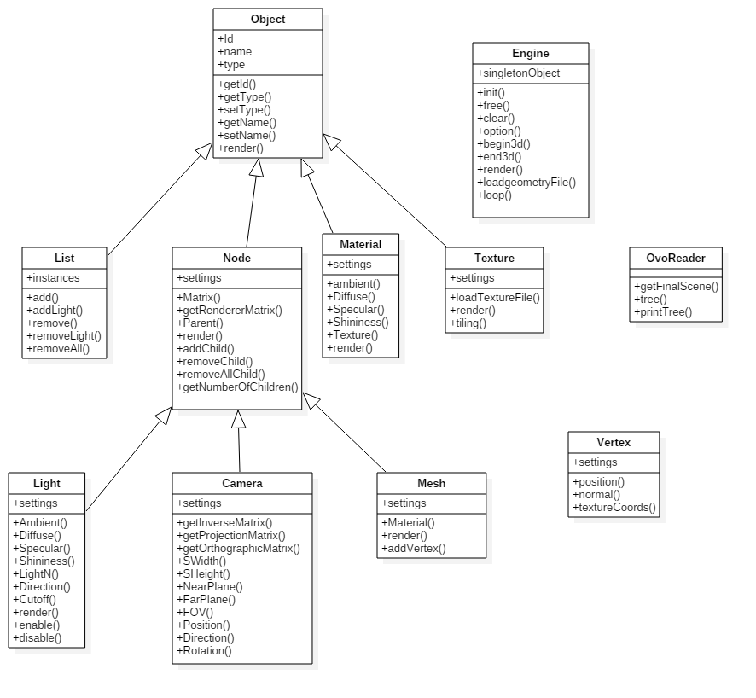
UML
Notes:
Progettazione:
Abbiamo scelto di sviluppare la classe engine come Singleton.
Dal seguente diagramma delle classi possiamo vedere chiaramente le relazioni e le classi di cui si compone la soluzione proposta.
QUI LE SPIEGHIAMO UN PO’ GUARDANDO IL GRAFICO ad esempio: La classe list rappresenta la lista di tutti gli oggetti che andranno renderizzati nella scena, la classe object è la classe da cui derivano…
Gestione delle dipendenze:
Abbiamo scelto di mantenere una cartella dipendencies in cui manteniamo le librerie di freeglut per OpenGL, la libreria matematica GLM e freeImage.
Per evitare problemi di dipendenza circolare includiamo tutti i file header nell’header della classe engine, in seguito includiamo freeglut solo dove necessario nei file cpp in modo da non esporre questa libreria all’esterno del motore grafico.

Slide 7

Risultati

Slide 8


Sviluppi futuri
Risolvere Bug
Aggiungere Movimento
Notes:
Siamo soddisfatti di quanto sviluppato fino ad ora ma siamo ancora lontani dalla chiusura del progetto: è necessario mettere a punto e testare il rendering di oggetti trasparenti, e risolvere alcuni problemi dovuti alle dipendenze su Windows.

Slide 9


Conclusioni
Lavoro di Team
Gestione delle dipendenze
Notes:
Il lavoro di team è stato molto buono
Purtroppo però abbiamo avuto molti problemi di dipendenze nelle librerie e questo ci ha fatto perdere molto tempo

Slide 10
